Slide 1
COVID-19
Intégration des annonces dans le contenu Web
Pour discussion
Comité de gestion des thèmes
3 avril 2020

Slide 2
Pistes de navigation multiples
Les gens devraient pouvoir accéder à ce dont ils ont besoin pour mener à bien leurs tâches, qu'ils commencent leur parcours :
sur Canada.ca/coronavirus;
à l’échelle institutionnelle;
par un thème ou un sujet.

Slide 3
Amener les gens jusqu’à leurs tâches
Canada.ca
Ministères et organismes
Canada.ca/coronavirus
Navigation
Thème
Page d'accueil institutionnelle
Sous-section COVID-19
Sujet
Destination
Programme ou service
(tâche)

Slide 4
Questions prioritaires à résoudre
Aucune information sur les pages de services spécifiques (par exemple : prestations régulières de l’assurance-emploi, ACE, CTPS, programme de travail partagé)
Duplication inutile d’informations de haut niveau

Slide 5
Approche : Ordre des mises à jour
1. Annonce
2. Résumé de haut niveau
3. Résumé détaillé
4. Mise à jour du service
Objectif :
Mettre progressivement à la disposition des citoyens un contenu plus détaillé et axé sur les tâches

Slide 6
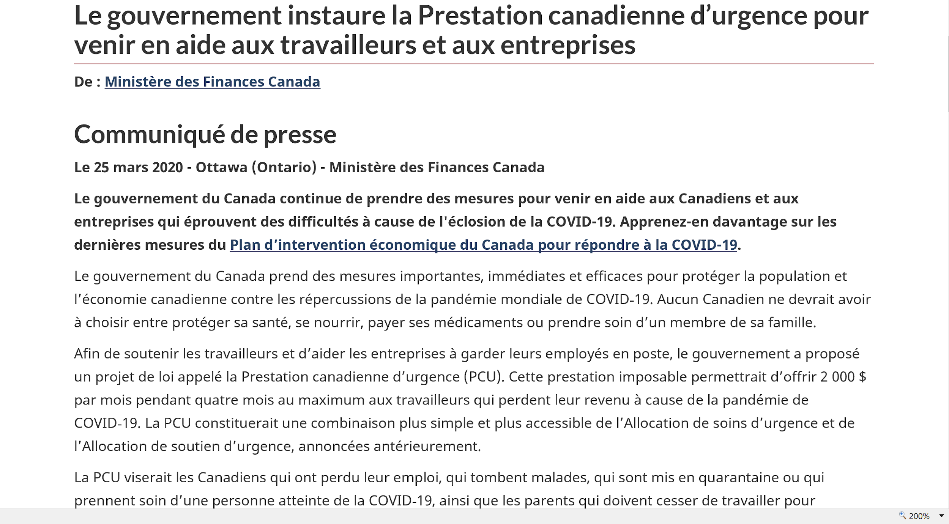
PCU - Étape 1 - Communiqué

Slide 7
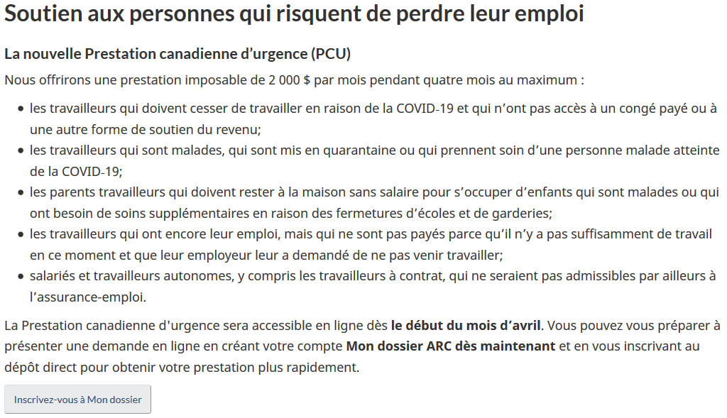
PCU – Étape 2 – Sommaire de haut niveau

Slide 8
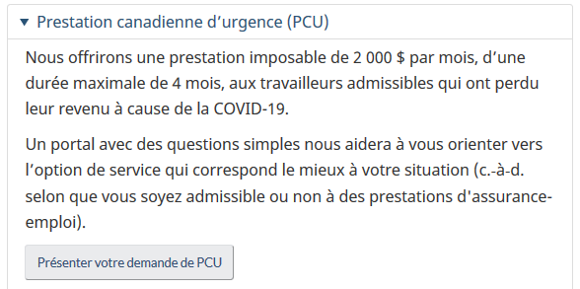
PCU - Étape 3 – Résumé détaillé
Sommaire de haut niveau révisé
Résumé détaillé

Slide 9
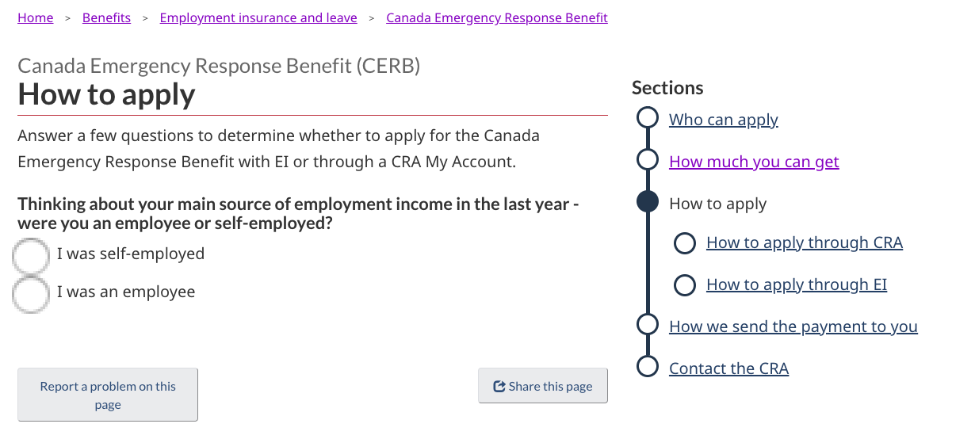
PCU - Étape 4 (ébauche) – Modèle de lancement d’un service
Ébauche/Prototype: N’existe pas encore en français

Slide 10
Exemple : le nouveau PCU
L’ARC et EDSC ont lancé hier ce qui constitue un « résumé détaillé », qui n’est pas encore un contenu entièrement intégré et basé sur les tâches.
Le sommaire de haut niveau sur la page COVID-19 a été réduit et est maintenant lié au résumé détaillé.
Étape suivante : intégrer le contenu dans un ensemble de pages axées sur les tâches, idéalement en utilisant le modèle de lancement d’un service

Slide 11
Step 1 - Announcement
1. Annonce
2. Sommaire de haut niveau
3. Résumé détaillé
4. Mise à jour du service
Navigation
Canada.ca
Canada.ca/coronavirus
Ministères et organismes
Thème
Sous-section COVID-19
Page d’accueil institutionnelle
Sujet
Destination
Tâche ou service
Ajouter un lien d'alerte au communiqué de presse

Slide 12
Étape 1: Annonce
Communiqué
Aussitôt que possible, une alerte pointant vers le communiqué de presse est ajoutée à la page de service (uniquement jusqu'à ce qu'un contenu résumé de haut niveau soit disponible)
Chronologie : immediatement, à l’annonce
L’annonce doit être contextuelle, spécifique et directe – et non juste un avis à propos de la COVID-19.
À faire : Covid-19 : Modifications proposées à la prestation canadienne pour enfants
À ne pas faire : Veuillez lire notre dernier avis sur le Coronavirus
*N'utilisez le lien vers le communiqué de presse que si vous n'êtes pas en mesure d'obtenir un sommaire de haut niveau à temps pour l'annonce. Les responsables des communications doivent s'assurer que le contenu est développé en priorité afin d'éviter de créer un lien vers le communiqué de presse.

Slide 13
Étape 2 – Sommaire de haut niveau
1. Annonce
2. Sommaire de haut niveau
3. Résumé détaillé
4. Mise à jour du service
Navigation
Canada.ca
Canada.ca/coronavirus
Ministères et organismes
Thème
Sous-section COVID-19 Ajouter le sommaire de haut niveau
Page d’accueil institutionnelle
Sujet
Destination
Programme ou service
Ajouter un lien d'alerte vers le sommaire de haut niveau

Slide 14
Étape 2 : Sommaire de haut niveau
Résumé de haut niveau : ajouté aux pages du COVID-19, avec un lien vers le service spécifique .
Remplacer les liens dans les alertes pour qu'ils conduisent vers les résumés de haut niveau (et non vers le communiqué de presse).
Si nécessaire : les ministères peuvent orienter vers les sommaires de haut niveau - pas en créer d’autres.
Si nécessaire : un sommaire de haut niveau peut être lié au communiqué de presse.
Calendrier : aussitôt que possible

Slide 15
Étape 3 – Résumé détaillé
1. Annonce
2. Sommaire de haut niveau
3. Résumé détaillé
4. Mise à jour du service
Navigation
Canada.ca
Canada.ca/coronavirus
Ministères et organismes
s
Thème
Sous-section COVID-19 Réduire le lien au résumé sommaire
Page d’accueil institutionnelle
Sujet
Destination
Programme ou service
Ajouter un lien d'alerte vers le résumé détaillé

Slide 16
Étape 3 : Résumé détaillé
Résumé détaillé : Ajouté aux pages des services et des programmes
Remplacer les liens dans les alertes pour qu’ils orientent vers les résumés détaillés (et non les sommaires de haut niveau)
Réduire au strict minimum le contenu des pages principales COVID-19, et orienter vers les résumés détaillés dans les pages des tâches
Calendrier : Aussitôt que de nouveaux renseignements sont disponibles.

Slide 17
Étape 4 – Mise à jour ou lancement de service
1. Annonce
2. Sommaire de haut niveau
3. Résumé détaillé
4. Mise à jour du service
Navigation
Canada.ca
Canada.ca/coronavirus
Ministères et organismes
Thème
Sous-section COVID-19 Orienter vers la page du service
Page d’accueil institutionnelle
Sujet
Destination
Programme ou service
Ajouter ou lancer le contenu mis à jour
Supprimer l’alerte

Slide 18
Étape 4 : Mise à jour ou lancement de service
Un contenu stable et axé sur les tâches est ajouté aux pages des services et de programmes.
Utilisez les Pages de lancement d’un service - Modèle de Canada.ca
Supprimer les alertes dans les pages de service
Calendrier : Dès que les détails de la politique sont stables

Slide 19
Responsabilités des ministères
Ne dupliquez les annonces et les informations de haut niveau, créez plutôt un lien vers le site concerné.
Mettez à jour les services touchés dès que possible : créez un lien vers le sommaire de haut niveau jusqu'à ce que vous puissiez étoffer un résumé détaillé.
Lorsque les détails sont connus : mettez à jour vos pages de service avec du contenu basé sur les tâches
* Interruptions de service : si le niveau de service est affecté, mettez à jour les pages de service concernées; envisagez une page ministérielle s'il y a de nombreuses interruptions de service.

Slide 20
Certains contenus ne correspondent pas à ce modèle
Certains contenus de soutien ne correspondent pas à ce modèle, surtout lorsqu'il ne s'agit pas d'une « mesure » ou d'une annonce.
Il est peut-être nécessaire de relier ce contenu de soutien :
à l’arborescence des sujets;
au sujet principal qu’est la COVID-19, où il aura du sens.
Collaborez avec votre responsable du thème pour déterminer son emplacement.
Diagramme général d'ÉI (anglais seulement)

Slide 21
Des questions?

